Slide 1
区块链行业分析
2018 年区块链市场的整体判断
挖矿：算力增长迅猛，门槛越来越高，机会在于人工智能挖矿决策
炒币：二级市场炒币赚钱的难度迅速提升，大市的波动带来一定机遇
交易所：数量迅速增长，流量集中化趋势明显，结构亟待变革
ICO：空气项目大量破灭，上市成本不断攀高，但优质项目仍能浮出
私募投资：投资逻辑发生根本变化，开始回归价值投资理性
工具与服务：机会丰富，但是服从互联网流量逻辑，门槛较高
DAPP：面对巨大蓝海，但对于区块链及经济系统的理解要求较高

Slide 2
DAPP 优势
DAPP 创新的优势
空旷的蓝海
合规而灵活
相对较低的技术门槛
安全可编程的收费模式
线上分布式协作
巨大的收益

Slide 3
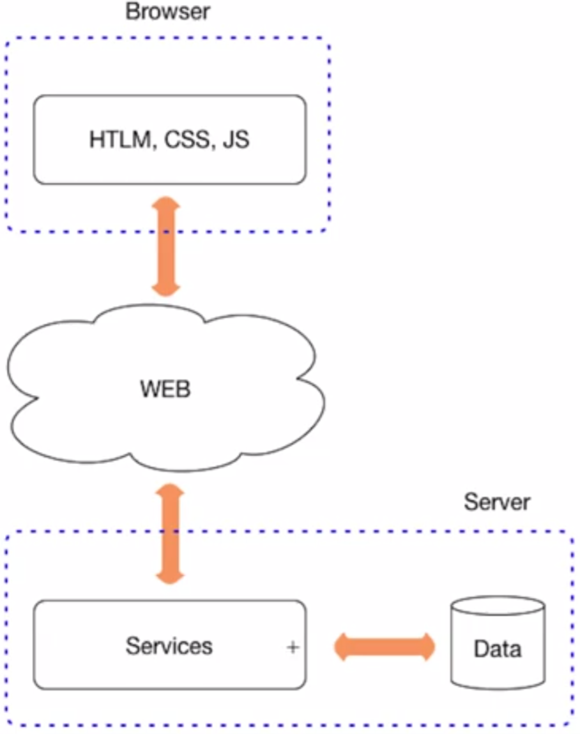
传统webApp架构
传统的web 中心化App 是属于某个实体所有，权利属于高度集中的。
单点实效风险
中心腐败导致交易成本上升
信息篡改和屏蔽
侵犯隐私和信息滥用
不受约束的权力滥用

Slide 4
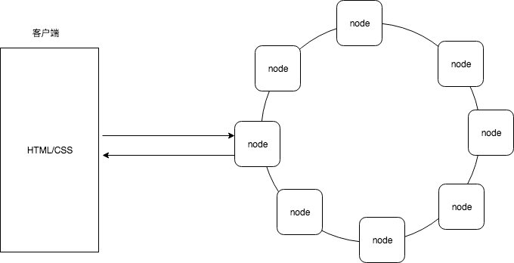
DApp 架构
以太坊的设计，是将以太坊所有的
节点，构成一个世界计算机。程序员可以把程序发布到世界计算机后，程序的执行和结果都无法篡改，只忠于预先设定的逻辑，是一个可信的流程。这个程序在以太坊世界计算机中，被称之为 “智能合约”。智能合约可以在一个节点上发布，它的函数，可以被其他节点执行。智能合约目前可以用于投票，交易，博彩,版权，金融等
行业。

Slide 5
以太坊开发环境搭建
Geth 节点的安装
Solidity 的开发环境搭
微信小程序的开发环境搭建

Slide 6

Geth 节点的安装
Geth 地址下载：https://www.ethereum.org/cli
brew tap ethereum/ethereum brew install ethereum
创建一个目录，作为以太坊节点的数据目录
创建一个配置文件 genesis.json 用于创建创世块和设置网络。
初始化genesis.json 文件
启动节点 初始化数据目录， 网络id

Slide 7
Remix 开发介绍
Remix 是一个 IDE (integrated development environment 集成开发环境)，用于智能合约开发，使用的语言是 solidity，是一个基于浏览器的 IDE，也是以太坊官方的 IDE。Remix 在线 IDE：
http://remix.ethereum.org/
开发智能合约(集成了 solidity 编辑器)
访问已部署的智能合约的状态和属性
代码分析，编译错误检查
调试和测试 DApp

Slide 8
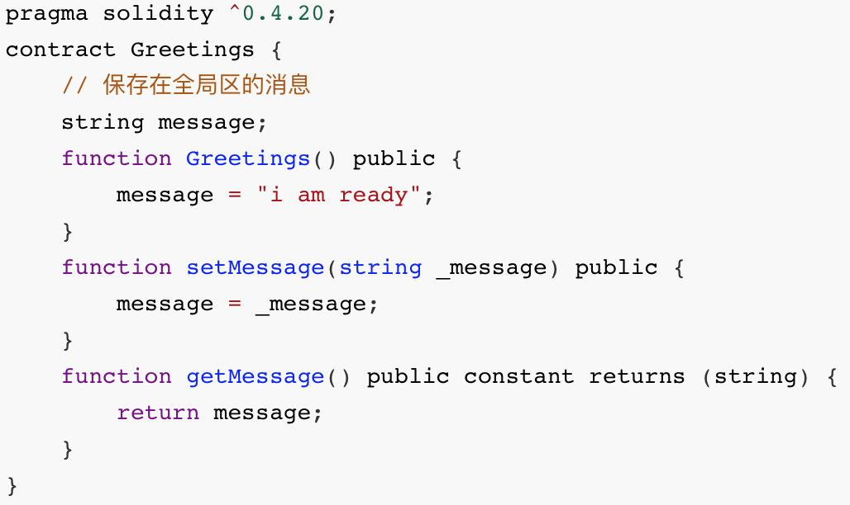
智能合约编写

Slide 9
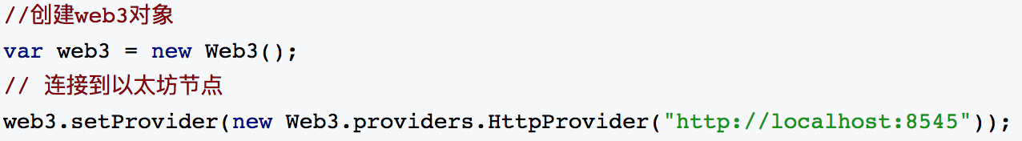
网页当中调用 geth 节点
1:在网页当中引入web3.js 文件
<script src=“js/web3.js”></script>
2:连接到以太坊节点

Slide 10
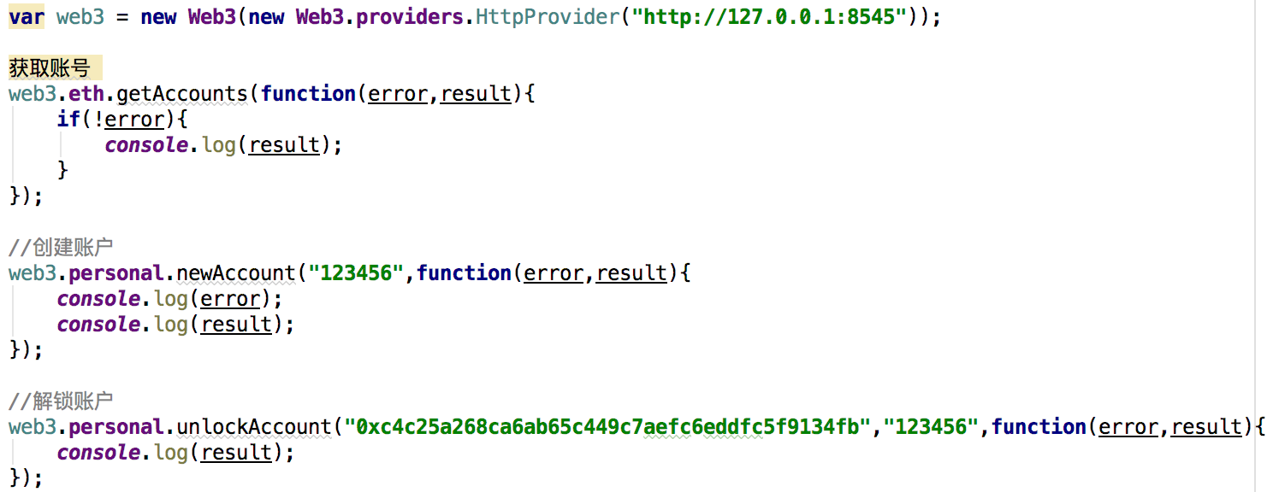
账户信息的操作

Slide 11
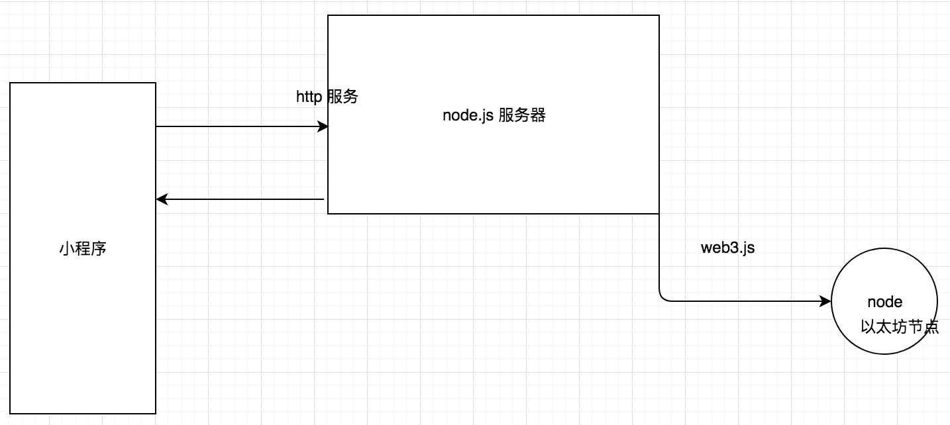
小程序调用以太坊架构图

Slide 12
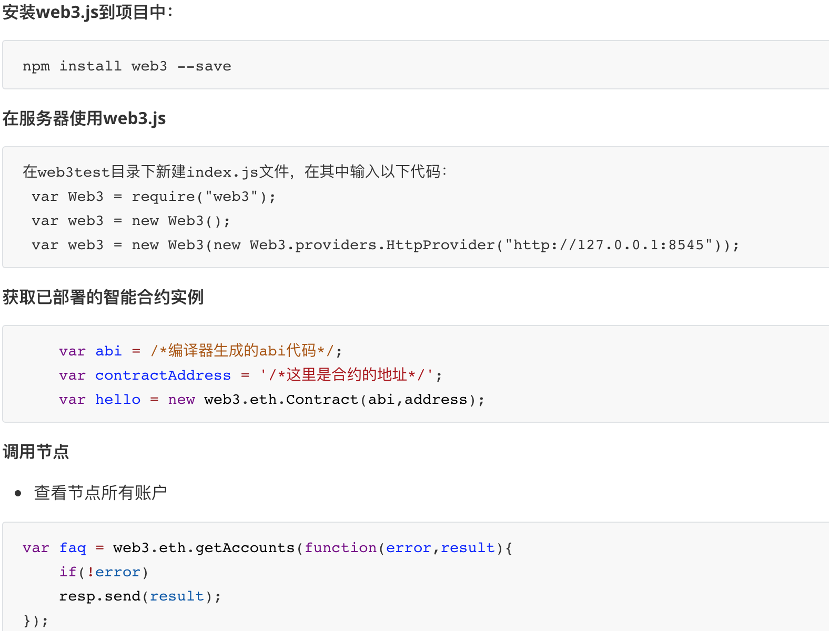
Node.js 服务器环境介绍

Slide 13
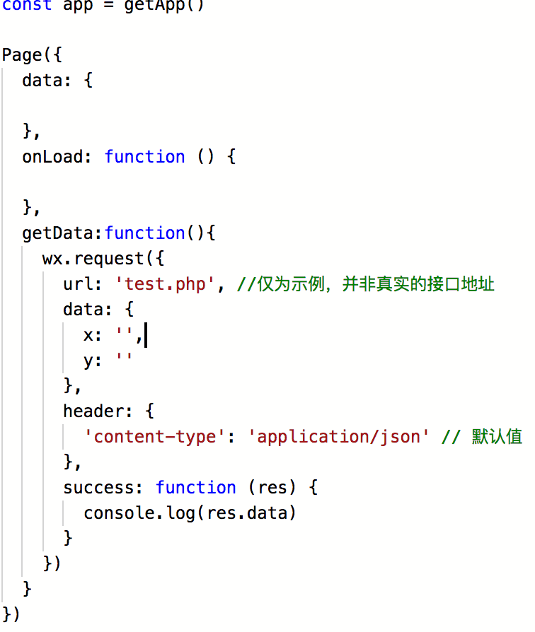
小程序通过node.js 获取以太坊数据
微信给我们提供了请求服务器的api
我们只需要通过微信取请求node.js 服
务器，然后在服务器再去请求以太坊
就可以获取到对应的数据了。

